Slide 1

Azure SQL
정서영
ggyubbyu@naver.com
010-8592-4280
https://github.com/astakara48
ALLPPT.com _ Free PowerPoint Templates, Diagrams and Charts

Slide 2
Overview
1. Azure SQL Database Service?
2. Azure VM에 SQL 설치하기
3. Azure SQL, SQL Query 만들기

Slide 3
Azure SQL
Azure SQL (DBaaS)
PaaS 서비스 -> On premise 환경 내 database
사용자 DB만 사용 가능
99.995%의 availability
최대 100TB 가능
Azure Vm에서의 SQL
IaaS 서비스 -> SQL server engine 완전한 제어
99.99%의 availability
최대 256TB

Slide 4
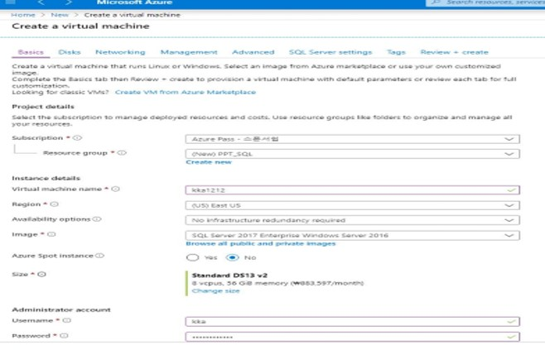
Azure SQL
Azure VM에 SQL 설치하기
SQL Server 2017 Enterprise window server 2016 VM 생성

Slide 5
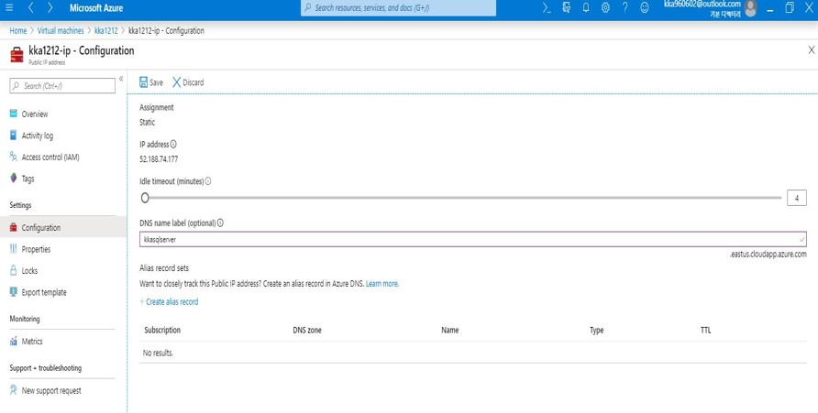
Azure SQL
Azure VM에 SQL 설치하기
IP-Configuration 세팅

Slide 6
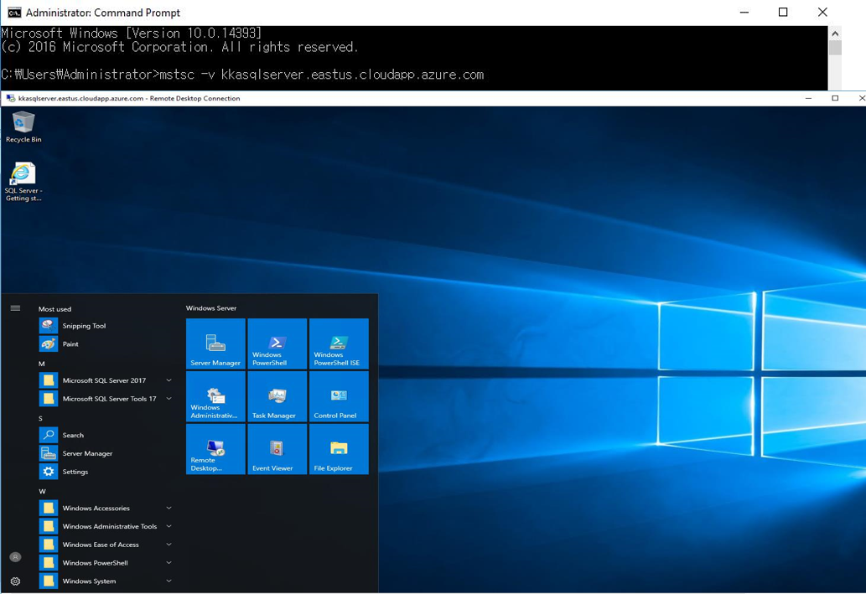
Azure SQL
Azure VM에 SQL 설치하기
SQL Server VM 연결

Slide 7
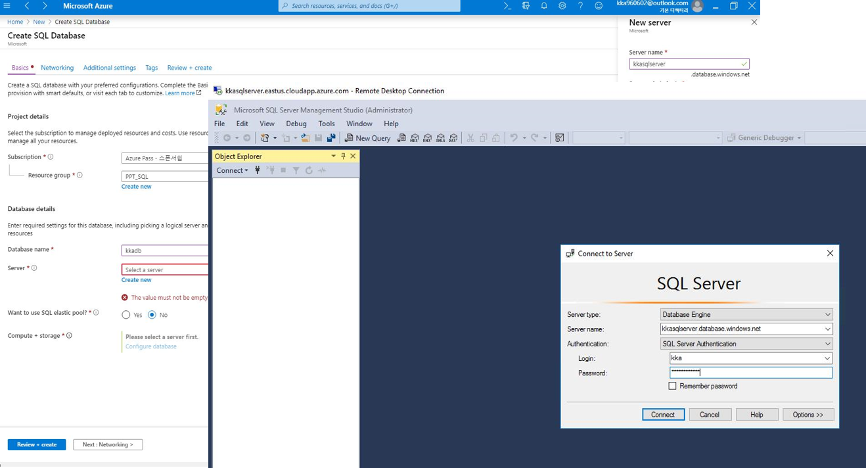
Azure SQL
Azure VM에 SQL 설치하기
SQL Database 생성하기

Slide 8
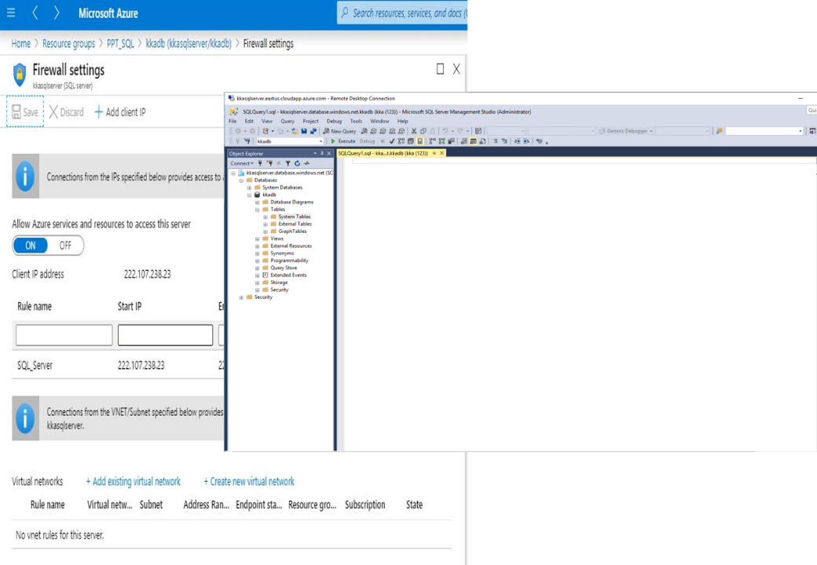
Azure SQL
Azure VM에 SQL 설치하기
Firewall Setting
-> SQL Server에 접속 가능

Slide 9
Azure SQL
Azure SQL Query
Create Database
Use Databse
Cate Table
Insert into Table이름 values();
Select * from table이름;

Slide 10
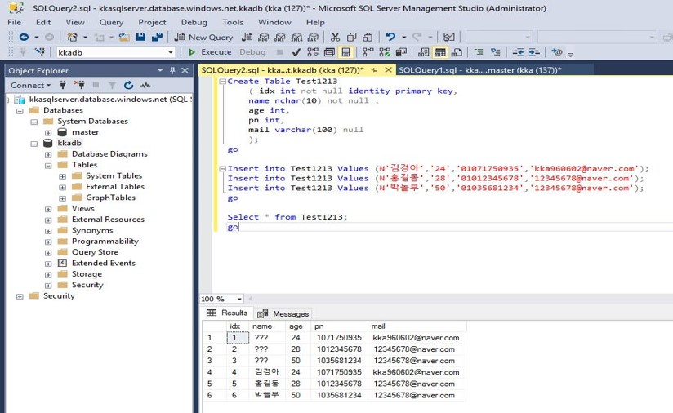
Azure SQL
Azure SQL Query
SQL DDL Query 생성 후 결과

Slide 11
Q & A
ALLPPT.com _ Free PowerPoint Templates, Diagrams and Charts

